Slide 1
Extensiones de video
Dalia Valenzuela
2D

Slide 2
3GP
Es un formato contenedor usado por teléfonos móviles para almacenar información de medios múltiples (audio y video). Este formato de archivo, creado por 3GPP (3rd Generation Partnership Project), es una versión simplificada del "ISO 14496-1 Media Format", que es similar al formato de Quicktime. 3GP guarda video como MPEG-4 o H.263. El audio es almacenado en los formatos AMR-NB o AAC-LC.
RealPlayer 15.0.6.14
QuickTime 7.72.80.56
SMPlayer 0.8.3.5148

Slide 3
AVI
El formato AVI fue definido por Microsoft para su tecnología Video for Windows en 1992. Posteriormente fue mejorado mediante las extensiones de formato del grupo OpenDML de la compañía Matrox. Estas extensiones están soportadas por Microsoft, aunque no de manera oficial, y son denominadas AVI 2.0. El formato avi permite almacenar simultáneamente un flujo de datos de video y varios flujos de audio. El formato concreto de estos flujos no es objeto del formato AVI y es interpretado por un programa externo denominado códec.
Songr 1.9.1841
DivX Plus 9.0
Winamp 5.63

Slide 4
DivX
Es un formato de vídeo que funciona sobre los sistemas operativos Windows, MacOS y GNU/Linux actuales y que, combinado con la compresión de audio MP3, consigue una alta calidad de imagen superior a la del VHS con un caudal inferior a 1 Mbit/s.
DivxPlayer

Slide 5
Flash Video (FLV)
Es un formato contenedor propietario usado para transmitir video por Internet usando Adobe Flash Player (anteriormente conocido como Macromedia Flash Player), desde la versión 6 a la 10. Los contenidos FLV pueden ser incrustados dentro de archivos SWF. Entre los sitios más notables que utilizan el formato FLV se encuentran YouTube, Google Video,Reuters.com, Yahoo! Video y MySpace.
• Flash Video Player
• FLV Player
• BitComet FLV Player
• GOM Player
• K-Lite Codec Pack
• MPlayer
• Perian
• Kmplayer
• Kaffeine
• RealPlayer
• VLC media player
• Xine

Slide 6
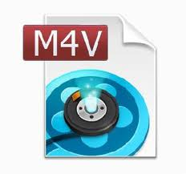
El M4V
formato de archivo es un formato de archivo de vídeo desarrollado por manzana y está muy cerca del MP4 formato. Además de iTunes de Apple y Apple QuickTime Player, M4V archivos también se pueden abrir y jugó con Media Player Classic , RealPlayer , VLC Media Player , MPlayer , DivX Plus Player y Nero Showtime (incluido con Nero Multimedia Suite ). El formato, con DRM eliminado, también se puede jugar en el webOS reproductor de vídeo para su uso en el Palm Pre , Palm Pixi smartphones . También se pueden reproducir en el Android sistema operativo con su reproductor de video.

Slide 7
Matroska
es un formato contenedor estándar abierto, un archivo informático que puede contener un número ilimitado de vídeo, audio, imagen o pistas de subtítulos dentro de un solo archivo.1 Su intención es la de servir como un formato universal para el almacenamiento de contenidos audiovisuales comunes, como películas o programas de televisión.
• ALShow
• Avidemux
• BS.Player
• Chameleo
• The Core Media Player
• DivX
• The Core Pocket Media Player
• foobar2000 (v0.9.6)
• GOM Player (Hace que el audio suene lento, con códec opcional reproduce perfecto)
• Reproductores basados en Gstreamer - (Tótem, etc.)
• HandBrake
• jetAudio

Slide 8
MOV
es una extensión de fichero que se aplica a un fichero de video en formato QuickTime. Para poder visualizar el film una vez que se ha descargado el fichero, el ordenador ha de soportar el formato QuickTime.
QuickTime 7.72.80.56
SMPlayer 0.8.3.5148

Slide 9
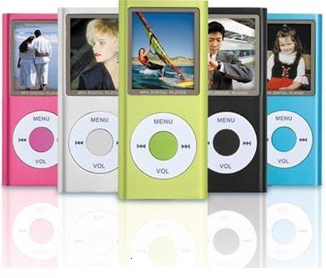
MP4
es un formato de codificación de audio asociado a la extensión mp4.MPEG4 es un códec estándar internacional de vídeo creado especialmente para la web. Un archivo de MP4 lleva audio y video incluidos.

Slide 10
MPG
Formato y extensión de archivos de videos digitales desarrollado por el grupo MPEG.
Windows Media player
QuickTime 7.72.80.56
Media Player Classic 6.4.9.0

Slide 11
OGM
es un contenedor multimedia, dentro del cual se puede introducir video, varias cadenas de audio y varios subtítulos dentro de un solo archivo. También permite la utilización del formato de audio OGG.
PROGRAMAS NECESARIOS
OGG Direct Show: Pack para visualizar OGM y audio OGG.

Slide 12
RM
La reproducción se realiza mediante "paquetes" que el servidor envía al usuario a un reproductor propio de la marca Real, llamado RealPlayer. Cada "paquete" de audio es reproducido mientras que se recibe otro que lo sustituye en una carpeta temporal. A este proceso se le llama Buffering. Esto tiene la ventaja para el distribuidor es que los archivos no pueden ser copiados ni compartidos. La desventaja para el usuario es que sólo puede escuchar la transmisión online.
RealPlayer
RealAlternative

Slide 13
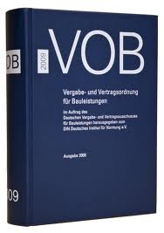
VOB
(DVD-Video Object o Versioned Object Base) es un tipo de fichero contenido en los DVD-Video. Incluye el video, audio, subtítulos y menús en forma de stream.
Los ficheros VOB están codificados normalmente siguiendo el estándar MPEG-2. Si cambiamos la extensión de .vob a .mpg o .mpeg, el fichero es legible y continúa teniendo toda la información, aunque algunos visualizadores no soportan las pistas de subtítulos.
GOM Media Player
Media Player Classic 6.4.9.0
BS.Player 2.64

Slide 14
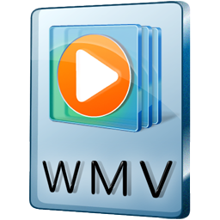
Windows Media Video (WMV)
es un nombre genérico que se da al conjunto de algoritmos de compresión ubicados en el set propietario de tecnologías de vídeo desarrolladas por Microsoft, que forma parte del framework Windows Media.
El formato WMV es reproducido por una amplia gama de reproductores, como BS.Player, MPlayer o Windows Media Player, el último sólo disponible en plataformas Windows y Macintosh (sin compatibilidad completa)

